Slide 1
Welkom in het Energieloket Sociaal Huis Oostende
ENERGIELOKET
Notes:
Goedemorgen en inleider bedanken

Slide 2
Zitdagen: elke voormiddag behalve op donderdag van 9u tot 11u30 titel
ENERGIELOKET
Notes:
Ook er bij vertellen dat we met 4 collega’s (halftijds) het energieloket bevolken

Slide 3
We zien een groeiende toestroom van CLIËNTEN met een vraag naar financiële EN administratieve ondersteuning rond energie
WAAROM EEN ENERGIELOKET?
ENERGIELOKET
Notes:
1, waarom opgericht?
2, Belinda, Els Gilles en geert (halftijds MA dienst B-SHV, halftijds Energieloket)
bij ons in het OCMW, maar ook bij de partners
5, grafieken: aantal gebruikers, welke vragen
6, profiel: verhouding ‘Belgen’ en mensen met een migratieachtergrond, herkomstlanden,…
7, oorzaken: appel aan minister Tommelein: ondanks lagere energiekost, toch veel hogere facturen: btw, distributiekost, Turteltaks

Slide 4
Van curatief naar preventief: voorkomen in plaats van genezen
energieloket
Notes:
(proberen te) vermijden dat mensen worden afgesloten van EGW omdat ze er niet in slagen hun facturen te betalen.
Mensen in armoede worden soms gedwongen om keuzes te maken (eerst voeding, de kinderen, de huur,… en de rest moet noodgedwongen wachten tot het uiteindelijk hopeloos wordt.

Slide 5
Energiearmoede ?
energieloket
Notes:
, wat is energiearmoede? Publiek bevragen, daarna onze definitie :Een persoon, lid van een huishouden , is in energiearmoede wanneer hij/zij bijzondere moeilijkheden ondervindt in zijn/haar woonst om zich te voorzien van energie die noodzakelijk is om zijn/haar elementaire noden te bevredigen.’ (Vranken, Huybrechts, Meyers 2011:42 )
Energie-armoede ontstaat als de energiekost een te grote hap neemt uit het gezinsbudget, het houdt dus verband met het inkomen, de energieprijzen en het energieverbruik. Energie-armoede is sterk verweven met energieprijzen en gebouwde omgeving

Slide 6
iemand is in energiearmoede wanneer hij/zij bijzondere moeilijkheden ondervindt in zijn/haar woonst om zich te voorzien van energie die noodzakelijk is om zijn/haar elementaire noden te bevredigen.
EEN DEFINITIE:
energieloket
Notes:
(Vranken, Huybrechts, Meyers 2011:42 )

Slide 7
Energie-armoede ontstaat als de energiekost een te grote hap neemt uit het gezinsbudget
energieloket
Notes:
Energieprijzen niet overal gelijk en kwaliteit woningen speelt grote rol
Sociale woningen: dikwijls grote energie – slokoppen (benadrukken dat dit niet de schuld is van de huidige bestuurders, wel een gevolg van keuzes in het verleden, die toen ok leken (zoals electrisch verwarmen bijv.)

Slide 8
ENERGIEARMOEDE houdt dus verband met:
HET INKOMEN
DE ENERGIEPRIJZEN
HET ENERGIEVERBRUIK
AARD VAN DE WONING
energieloket
Notes:
Als je slechts € 1000/maand te besteden hebt, dan is pakweg € 150 tot € 250/M véél geld
Energieprijzen zeggen eigenlijk niet alles slechts deel van de factuur (ook nog BTW, transport en distributie, Turteltaks,…)
Verbruik ligt hoger in slecht geïsoleerde (goedkope!) woningen, noodgedwongen elektrisch verwarmen, gebrek aan kennis

Slide 9
Het loket
energieloket
Notes:
Locatie in de centrale inkomhal: vlot bereikbaar, laagdrempelig

Slide 10
men kan bij ons terecht voor:
CONTROLE ENERGIEFACTUUR
PRIJSVERGELIJKING LEVERANCIERS (V – TEST)
INFORMATIE SOORTEN CONTRACTEN BIJ COMMERCIËLE LEVERANCIERS
UITLEG SOCIAAL TARIEF
energieloket
Notes:
Mensen geloven niet altijd dat factuur correct is (is ook niet altijd zo!)
V-test voor mensen die verhuizen of van leverancier willen veranderen
Sociaal tarief: veel misverstanden, veel vragen, uitleg adhv folder

Slide 11
Informatie rond gemiddeld energieverbruik
WAT TE DOEN BIJ VERHUIS
UITLEG ROND PROCEDURE STOPZETTING CONTRACT BIJ COMMERCIËLE LEVERANCIER (DROPPROCEDURE)
UITLEG BUDGETMETERS GAS EN ELEKTRICITEIT EN SCHULDAFBOUW VIA BUDGETMETER
ENERGIELOKET
Notes:
Iemand een idee van gemiddeld verbruik? Electr:
Verhuisformulieren helpen invullen en desnoods versturen, foto’s meters opvragen,…

Slide 12
DOORVERWIJZING EOS VOOR ENERGIESCAN
TOEKENNING VAN MINIMALE LEVERING AARDGAS TIJDENS DE WINTERPERIODE
BEMIDDELING LOKALE ADVIESCOMMISSIE LAC
energieloket
Notes:
Bij vaststellingen zeer hoog verbruik: energiescan laten uitvoeren
Voorwaarden: sociaal tarief, budgetmeters, event. Ook inkomen bij geen soc. Tarief
Helpen bij onderhandelingen met Eandis om afsluiting te vermijden

Slide 13
BEMIDDELING VOOR HET BEKOMEN VAN EEN AFBETALINGSREGELING
VORMING ENERGIE
DEMO KAST
…
ENERGIELOKET
Notes:
Energieleveranciers contacteren en haalbare afbetalingen voorstellen
Vorming: zie straks: Gilles

Slide 14
Pro actieve opdracht
energieloket

Slide 15
DREIGENDE AFSLUITING EGW VOORKOMEN
SAMENWERKING EANDIS EN WATERMAATSCHAPPIJEN DOOR MIDDEL VAN HUISBEZOEKEN
energieloket
Notes:
Uitleggen hoe we bij huisbezoeken te werk gaan (lijsten eandis en/of watermaatschappijen), mensen opzoeken en uitleggen wat het probleem is. Bij aanwezigheid kort op de bal: direct opbellen om afspraak te maken (plaatsing bBM of afbetaalplan), bij afwezigheid kaart in de bus, vrij hoge respons, daarna verder afhandelen in energieloket

Slide 16
AFBETALINGSPLANNEN ONDERHANDELEN
GESCHORSTE LEVERINGEN TERUG ACTIVEREN
energieloket

Slide 17
Informatie en preventie voorbije jaar: actie meterstanden
energieloket
Notes:
Bewustmaking van het brede publiek om problemen te voorkomen

Slide 18
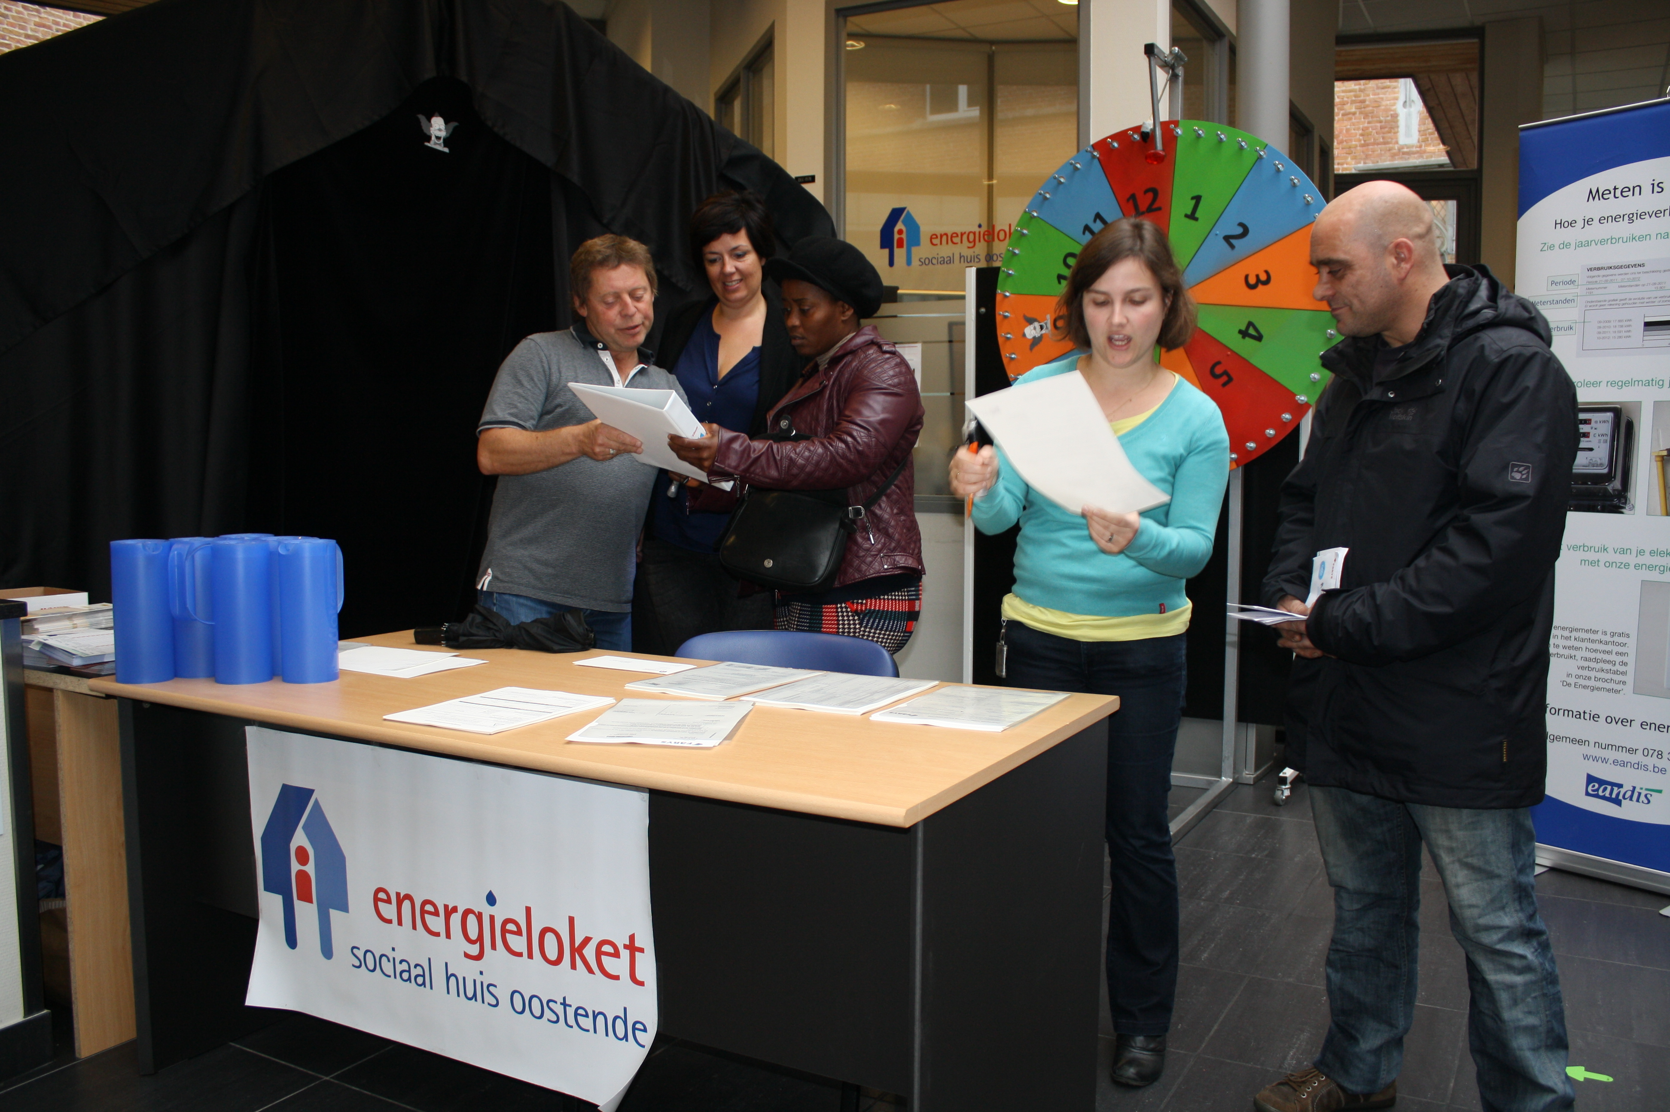
Aktie meterstanden
energieloket

Slide 19
Energieloket in cijfers
energieloket

Slide 20
energieloket in cijfers
energieloket
Notes:
Sedert opening loket duidelijke toename (in 2016 ontbreekt nog december, dus ongeveer 1150 bezoekers op jaarbasis)

Slide 21
Energieloket in cijfers
energieloket
Notes:
Dezelfde cijfers, maar procentueel weergegeven: man – vrouw ongeveer gelijk

Slide 22
Energieloket in cijfers
energieloket
Notes:
Leeftijd: ongeveer 65% van de bezoekers is tussen 25 en 55 jaar, ruim 30 % is 60+!

Slide 23
Energieloket in cijfers
energieloket
Notes:
Ongeveer 70% Belgische nationaliteit, MAAR: zie volgende slide

Slide 24
Energieloket in cijfers
MENSEN MET DE BELGISCHE NATIONALITEIT ZIJN DUIDELIJK IN DE MEERDERHEID, MAAR NAAR SCHATTING 80% VAN ONZE BEZOEKERS HEBBEN EEN MIGRATIE-ACHTERGROND
VERKLARING?
energieloket
Notes:
Verklaring: eerst vragen aan publiek, daarna: vreemd zijn met ons systeem (dure energie, op tijd betalen, mogelijke afsluiting,…) , facturen niet begrijpen (taal!) ook voor ‘Belgen’ is het al zeer ingewikkeld!
Conclusie bij Cijfers: Een eerste aanzet, vanaf volgend jaar is het de bedoeling om meer gedetailleerde cijfers te bekomen, zodat we nog gerichter te werk kunnen gaan in de toekomst. (meten is weten)

Slide 25
OCMW Oostende
Edith Cavellstraat 15
8400 Oostende
059 59 10 10
Notes:
Bedankt voor uw aandacht en medewerking, woord is nu aan Gilles die graag tekst en uitleg zal geven mbt het vormingsaanbod

